Slide 1
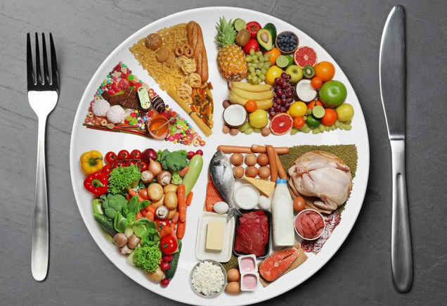
Η τροφή περιέχει τις ακόλουθες θρεπτικές ουσίες:
Βιταμίνες και μέταλλα (βρίσκονται σε φρούτα, ξηρούς καρπούς κ.α.)
Υδατάνθρακες (βρίσκονται σε ψωμί, ζυμαρικά κ.α.)
Πρωτεΐνες (βρίσκονται σε κρέατα , αυγά κ.α.)
Λίπος (βρίσκεται σε τυριά, γάλα κ.α.)

Slide 2
Ένας ζωντανός οργανισμός χρησιμοποιεί τις ουσίες της τροφής:
Για να πάρει ενέργεια
Να αναπτύσσεται (από μικρός γίνεται μεγάλος)
Να διατηρεί την δομή του (π.χ. να φτιάχνει καινούρια κύτταρα όταν τα παλιά κύτταρα πεθαίνουν κ.α.)
Να εκτελεί τις διάφορες λειτουργίες του (π.χ να χτυπάει η καρδιά του, να διατηρεί την θερμοκρασία του σώματος σταθερή κ.α. ), και να παραμένει υγιής.

Slide 3
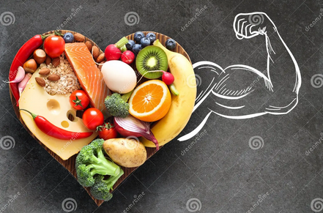
Ισορροπημένη διατροφή σημαίνει ότι κάθε μέρα ο άνθρωπος, πρέπει να τρώει διάφορα είδη τροφής, ώστε να παίρνει όλες τις θρεπτικές ουσίες που του είναι απαραίτητες
Δηλαδή να τρώει τροφές που είναι πλούσιες σε πρωτεΐνες, τροφές που είναι πλούσιες υδατάνθρακες, και τροφές που περιέχουν λίπη και βιταμίνες, καθημερινώς.
Άρα είναι λάθος σε μία μέρα να τρώμε μόνο τηγανητές πατάτες, και να παίρνουμε μόνο υδατάνθρακες και λίπος και όχι πρωτεΐνες, βιταμίνες και μέταλλα …

Slide 4
Η ποσότητα της τροφής που πρέπει να τρώει καθημερινά ο άνθρωπος, εξαρτάται από:
Την ηλικία του ανθρώπου (παράδειγμα ένα μωρό τρώει πολύ λιγότερο, από ένα μεγάλο παιδί)
Το φύλο του ανθρώπου (αν είναι άντρας ή γυναίκα)
Τις καθημερινές του δραστηριότητες (παράδειγμα ένας άνθρωπος που κάθεται, πρέπει να τρώει λιγότερο από ένας άνθρωπο που αθλείται).

Slide 5
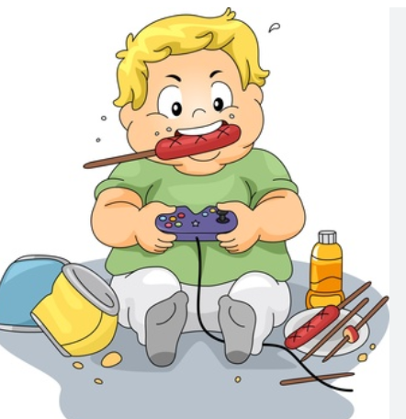
Όταν τρώμε περισσότερη τροφή από αυτή που χρειάζεται ο οργανισμός μας, τότε αυτή η επιπλέον τροφή αποθηκεύεται στο σώμα μας με τη μορφή λίπους.
Αν αυτό γίνεται για μεγάλο χρονικό διάστημα, τότε το αποτέλεσμα είναι να παχύνουμε.

